Slide 1
5 PRVI GLAVNI ZAKON TERMODINAMIKE
Energija ne more nastati iz nič, niti ne more izginiti v nič. Lahko se pa ena vrsta energije pretvori v drugo vrsto energije. Zakon o ohranitvi energije pravi, da je vsota vseh energij, ki so v zaključenem sistemu, konstantna. To pomeni, da se lahko v zaključenem sistemu spreminjajo količine posameznih vrst energije, vendar le tako, da povečanje ene vrste energije ustreza prav tolikšnemu zmanjšanju količine ene ali več drugih vrst energij.
VOLUMSKO DELO
Pri zaprtem sistemu mora dovedeno delo povzročiti spremembo notranjega stanja, ne povzroči pa spremembe v legi ali hitrosti sistema. Za primer takšnega sistema kot delovno telo vzamemo plin, ki je zaprt v valju s pomičnim batom (slika 5.1).
1

Slide 2
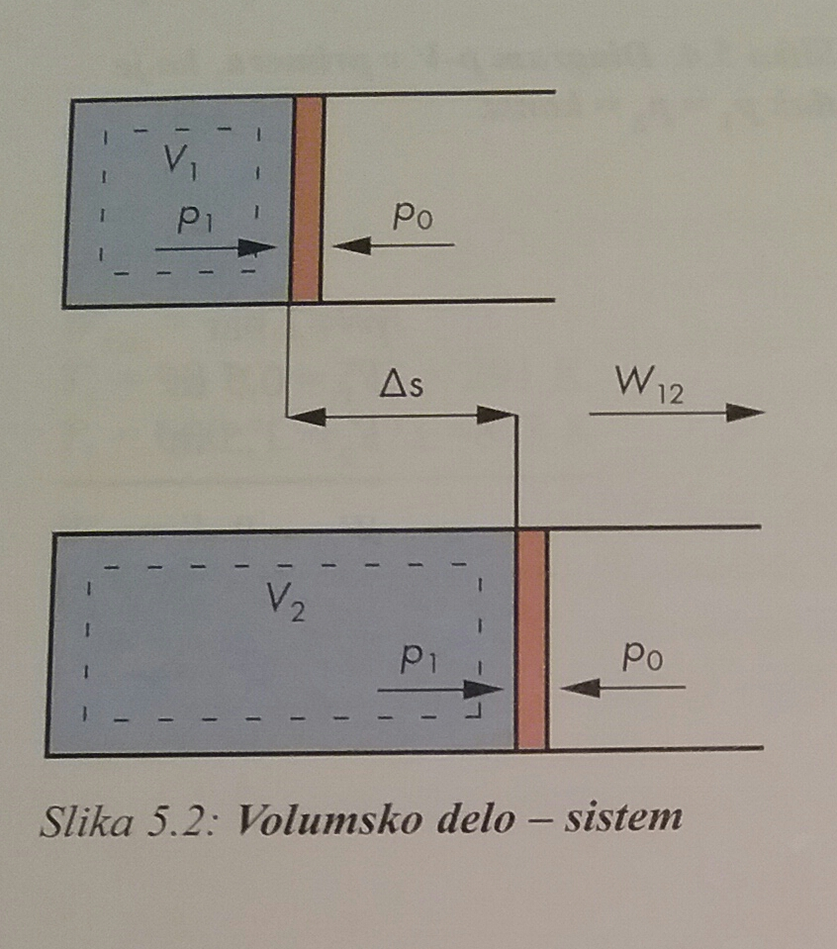
Delovno telo lahko opravi delo le tedaj, če mu spremenimo volumen. Telo se raztegne od volumna V na volumen V + ∆V. Ta sprememba ∆V je enaka:
∆V = A . ∆s
Sila, ki deluje na bat, je:
F = p . A
Delo, ki ga opravi sila za ta premik, je:
∆W = F . ∆s = p . A . ∆s = p . ∆V [J]
Zaprti sistem imenujemo tisti termodinamski sistem, ki ne izmenjuje snovi z okolico, lahko pa izmenjuje toploto.
Slika 5.1:

Slide 3
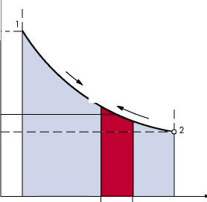
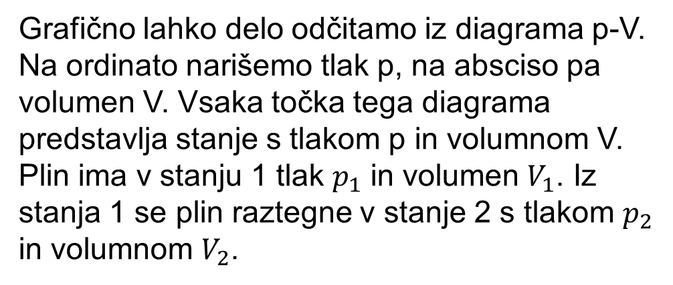
Pri končnem raztezku telesa mase m od volumna V₁, na V₂ in ob konstantnem tlaku p = p₀ je opravljeno delo:
W₁₂ = p . (V₂ – V₁)
Opravljeno delo lahko izrazimo na enoto mase v zaprtem sistemu pri
konstantnem tlaku:
p [Pa] p1 "
p [Pa] p1 "
P(Pa)
P₁
P
p₂
PRIKAZ DELA V DIAGRAMU p-V
pridobivanje dela W₁₂ > 0
delo se porablja W₂₁ < 0
raztezanje (1, 2)
stiskanje (2, 1)
ΔV
3
Diagram p-V za volumsko delo

Slide 4
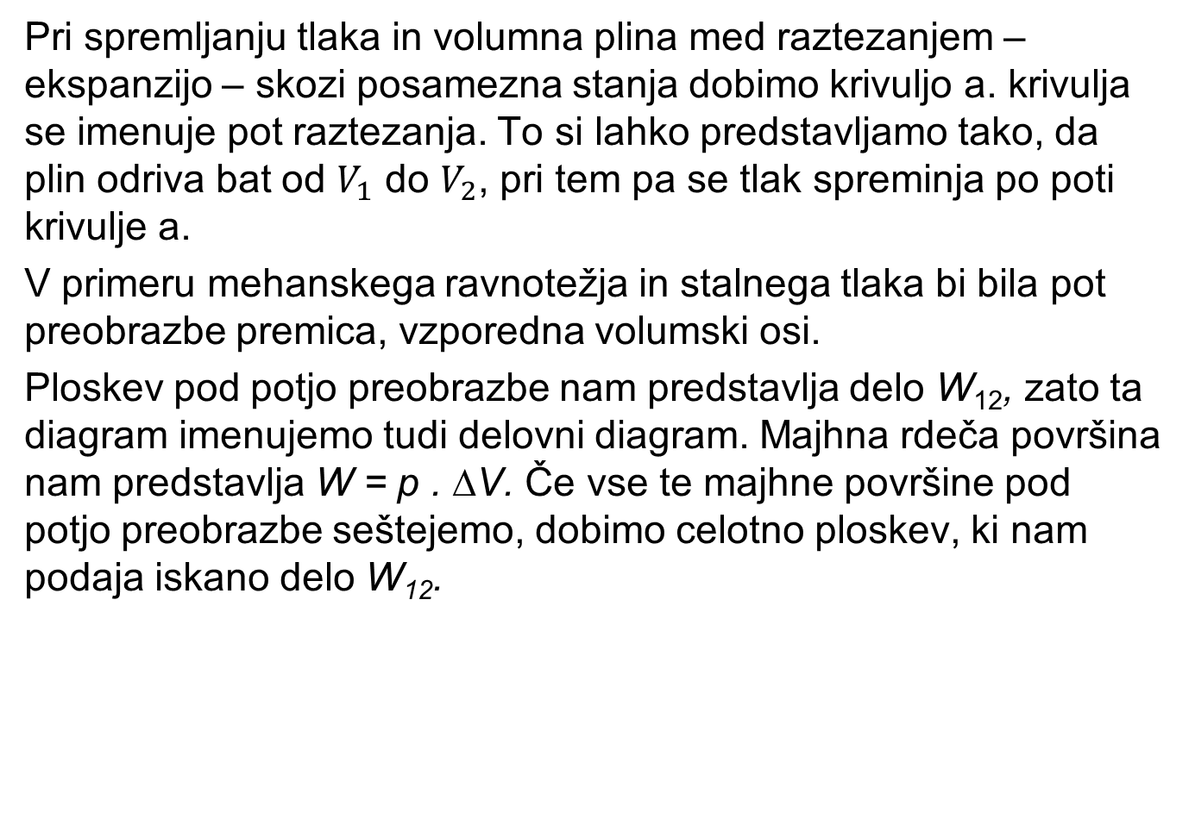
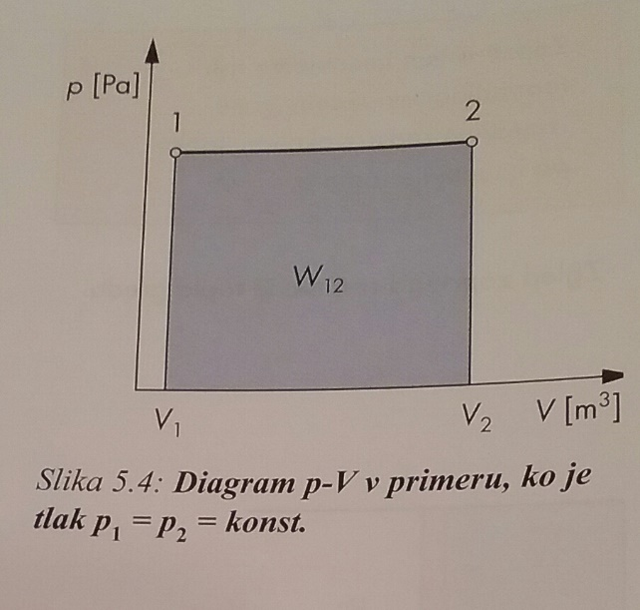

Slide 5
W₁₂ → + pri raztezanju - delo pridobimo iz sistema.
W₂₁ → - pri stiskanju (kompresiji) - delo sistemu dovajamo.
Delo, opravljeno pri raztegnitvi plina pri mehanskem ravnotežju, je
enako ploskvi pod potjo raztezne preobrazbe. Če poteka pot od leve proti
desni v smeri večanja volumna, je opravljeno delo pozitivno. Če pa
poteka preobrazba v nasprotni smeri, tako da se volumen manjša –
stiskanje –, je to delo negativno. Takšno pot preobrazbe imenujemo pot
stiskanja.
Primer:
1.Določi volumsko delo (delo enkratnega raztezanja, absolutno delo) ob mehanskem ravnotežju pri tlaku p = 2 bar pri začetnem volumnu V₁ = 0,5 m³ in končnem V₂ = 1,5 m³.
W₁₂ = p . (V₂ - V₁) = 2 .10⁵ N/m².(1,5 - 0,5) m³ = 200000 J = 200 kJ
5

Slide 6
Srednji tlak p_{m}:
To je tisti tlak, ki daje enako delo pri spremembi tlaka od p₁ do p₂.
W₁₂ - absolutno delo [J]
p_{m} - srednji tlak [Pa]
V₂ - končni volumen [m³]
V₁ - začetni volumen [m³]
W₁₂ = p_{m} . (V₂ - V₁) [J]
P (Pa)
1
A₁
5
6
7
A₂
p_{m}
2
4
3
V (m³)
V₁
V₂ - V₁
Srednji tlak
V₂
Kolikšno je ravnotežno delo prejšnjega primera, če ne poteka ob
mehanskem ravnotežju in je p₀ = 1 bar?
W₁₂ = (p - p₀) . (V₂ - V₁) = (2 - 1) . 10⁵ N/m² . (1,5 - 0,5) m³ =
W₁₂ = 100000J =100kJ
Ta zapis velja v primeru, ko sta ploskvi A₁ (5-6-1) in A₂ (2-7-6) na sliki enaki.
6

